Slide 2
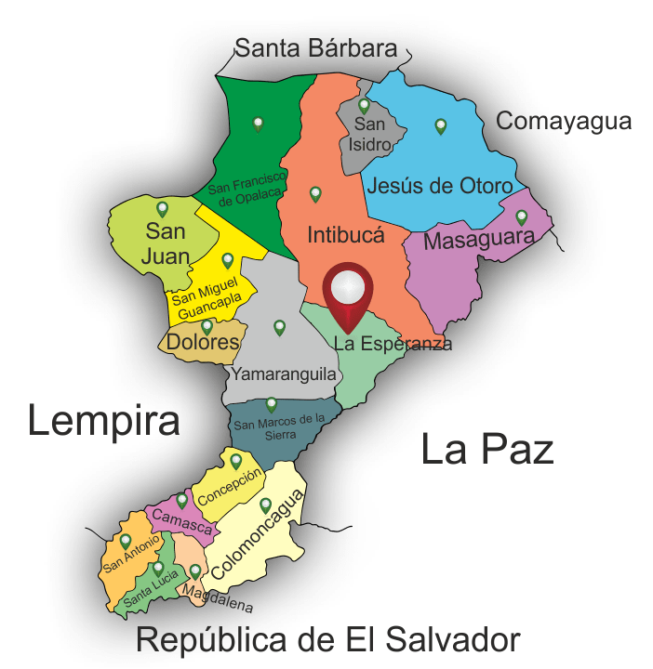
RESULTADOS DEL MAPEO NACIONAL INSTITUCIONAL 2017
TRABAJO REALIZADO EN BASE A 41 INSTITUCIONES QUE TIENEN COBERTURA
EN EL DEPARTAMENTO DE INTIBUCA
(17 municipios)

Slide 3
No. | Nombre de la Institución
1 | Agencia de Desarrollo Económico Local de Intibucá
2 | Asociación Cristiana de Jóvenes de Honduras
3 | Asociación de Organismos No Gubernamentales
4 | Asociación Hondureña de Planificación de Familia
5 | Asociación para el Desarrollo de Honduras
6 | Asociación Teatro Taller Tegucigalpa
7 | Café Orgánico Marcala S.A.
8 | Casa de la Cultura La Esperanza
9 | Center for English Tutoring and Intensive English Courses
10 | Centro de Atención Integral de la Niñez La Esperanza
11 | Centro de Crecimiento de Recursos Humanos
12 | Centro de Desarrollo Empresarial para la MIPYME del Valle de Comayagua
13 | Centro de Rehabilitación Integral de Intibucá
14 | Centro Integrado Dios de Amor
15 | Comisionado Nacional de los Derechos Humanos
16 | Confederación Hondureña de Cooperativas
17 | Consejo de Desarrollo del Sector Social de la Economía
18 | Cooperativa de Ahorro y Crédito Intibucana Limitada
19 | Cooperativa Mixta de Productores del Norte de Intibucá Limitada
20 | Cooperativa Mixta Intibucana Limitada
21 | Cooperativa Mixta Mujeres Unidas Limitada
22 | Cooperativa Mixta Unidas para Progresar
23 | Cruz Roja Hondureña
24 | Foro Nacional de Sida
25 | Fundación Hondureña de Investigación Agrícola
26 | Fundación Intibucana de Desarrollo
27 | HEIFER Internacional
28 | Instituto Ecuménico Hondureño Servicios en la Comunidad
29 | Instituto Nacional de Formación Profesional
30 | Instituto Psicopedagógico Juana Leclerc
31 | Oficina Municipal de la Mujer Intibucá
32 | Oficina Municipal de la Mujer La Esperanza
33 | Organización Intibucana de Mujeres Las Hormigas
34 | Plan Honduras
35 | Programa Conjunto Ruta Lenca
36 | Red de Productores Artesanales de Semillas de Honduras
37 | Save the Children Honduras
38 | Tribunal Supremo Electoral
39 | Unidad Municipal Ambiental Intibucá
40 | Unidad Municipal Ambiental La Esperanza
41 | Unidad Técnica Municipal Intibucá

Slide 4
DATOS GENERALES

Slide 6
COBERTURA POR OPCIONES EDUCATIVAS

Slide 7
EDUCACIÓN INSERCIÓN AL MUNDO DEL TRABAJO
Porcentaje sobre las 20 instituciones que realizan procesos en esta opción educativa.

Slide 8
9 instituciones que atienden una población sin especificar edad de la opción de educación para la inserción al mundo del trabajo, en el sector de agropecuario el tema que predomina es medio ambiente con el (22.2%).

Slide 9
De 9 Instituciones que atendieron a la población sin edades específicas.

Slide 10
De 9 Instituciones que atendieron a la población sin edades específicas.

Slide 11
EDUCACIÓN PARA LA SATISFACCIÓN DE NECESIDADES BÁSICAS

Slide 12
De 22 instituciones que atendieron edades sin especificar en la opción de satisfacción de necesidades básicas.

Slide 13
22 instituciones que atendieron edades sin especificar en la opción de educación de satisfacción de necesidades básicas.

Slide 14
COBERTURA MUNICIPAL POR OPCIÓN EDUCATIVA NO FORMAL
De 6 instituciones que atienden la opción de educación infantil temprana.

Slide 15
De 22 instituciones que atienden la opción de educación de satisfacción de necesidades básicas con atención a participantes con edades sin especificar.

Slide 16
De 9 instituciones que atienden la opción de educación inserción en el mundo del trabajo con atención a participantes en edad sin especificar.

Slide 17
*Una institución atiende Alfabetización con población con edad no especificada.

Slide 18
ATENCIÓN POR GRUPO DE EDADES

Slide 19
ATENCIÓN POR GRUPOS POBLACIONALES
Están 10 instituciones de las 41 investigadas que trabajan con esta población.

Slide 20
Hay 17 instituciones de las 41 investigadas que trabajan con esta población en el departamento de Intibucá.

Slide 21
Hay 8 instituciones de las 41 investigadas que trabajan con esta población.

Slide 22
ATENCIÓN POR SEXO

Slide 23
ATENCIÓN POR ORIGEN

Slide 24
FORMACIÓN DE FORMADORES
En las 41 instituciones entrevistadas que tienen cobertura en el departamento de Intibucá el personal de formadores permanente es de 880 que significa el (21%), 726 temporales que es el (18%) y 2505 voluntarios (61%) que realizan los procesos de educación no formal.

Slide 25
El porcentaje de educadores profesionales institucionales de las 41 instituciones tienen cobertura en el departamento de Intibucá.

Slide 26
No existe voluntarios en las opciones de educación inicial y alfabetización.

Slide 28
De las instituciones que capacitan a su personal técnico la mayoría son capacitadas en organismos internacionales.

Slide 29
*Existen más instituciones en menor porcentaje que realizan capacitaciones.

Slide 30
De las 41 instituciones entrevistadas con cobertura en el departamento de Intibucá se registraron 75 temas diferentes.

Slide 31
De las 41 instituciones entrevistadas se registraron 67 temas diferentes que los voluntarios recibieron capacitación durante el año 2017.

Slide 32
PASOS DEL DISEÑO CURRICULAR

Slide 33
ACREDITACIÓN

Slide 34
En las 41 instituciones se registra un total de 21 procesos de formación acreditados.

Slide 35
* 25 instituciones acreditan.

Slide 36
CERTIFICACIÓN
*25 instituciones certifican.

Slide 37
En las 41 instituciones se identificaron 27 temas que fueron certificados.

Slide 38
DESARROLLO DE CAPACIDADES

Slide 40
GENERACIÓN DE CONOCIMIENTO

Slide 42
*En las 41 instituciones se identificaron 25 diferentes sistemas de monitoreo.

Slide 43
*De las 41 instituciones se identificó si manejan o no información estadística.

Slide 45
NECESIDADES DE APOYO

Slide 46
Muchas Gracias

